Slide 1
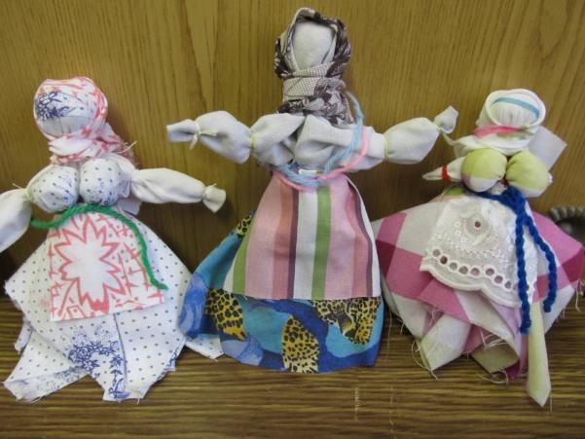
Русская народная кукла

Slide 3
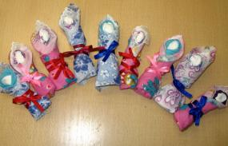
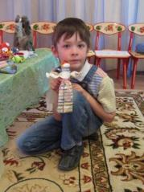
Куклы - обереги
Оберег - амулет или волшебное заклинание, спасающее человека от различных опасностей, а также предмет, на который заклинание наговорено и
который носят на теле
в качестве талисмана.

Slide 4
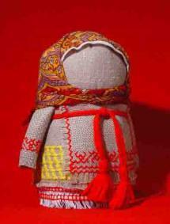
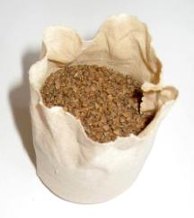
Кукла зерновушка
Куклу наполняли зерном, желательно пшеницей или зерном всяких сортов одновременно, чтобы урожай был богатым на все виды зерновых культур. К туловищу-мешочку приделывалась голова без лица, повязывалась платком и тесьмой-пояском (с магическим орнаментом: вода, земля, зерно, солнце)

Slide 5
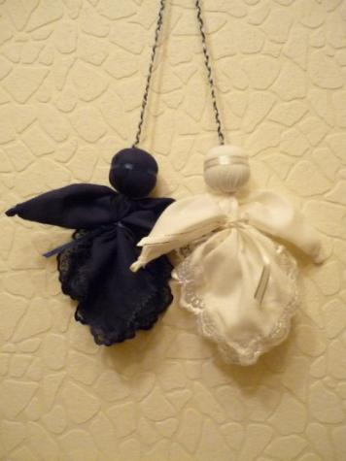
День и ночь
День и ночь - два маленьких ангела: один сделан из тёмной ткани, другой - из светлой. Они соединены двухцветной ниткой и неразделимы; днём вперёд помещали одного, ночью - другого.

Slide 6
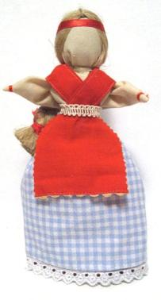
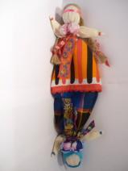
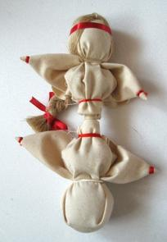
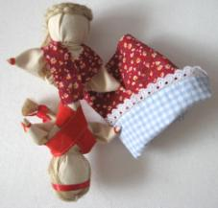
Девка-баба
Кукла -"перевёртыш" Девка-баба. Служила для игры, в процессе которой крестьянская девочка узнавала, чем различается традиционная одежда девушки и замужней женщины.

Slide 7
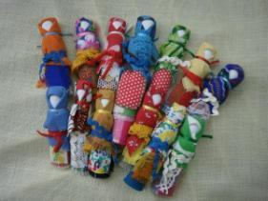
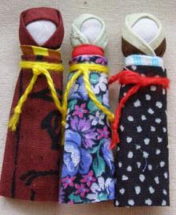
"12 лихорадок".
Ровно год был отпущен
этому оберегу. Делали его в виде 12 фигурок, подвешенных на красной нитке над печкой, чтобы отпугивать приносящих болезни демонов-трясовиц, которых звали Дряхлея, Глупея, Глядея, Ленея, Немея, Ледея, Трясея, Дремлея, Огнея, Ветрея, Желтея и Авея. 15 января каждого года оберег заменяли на новый.

Slide 8
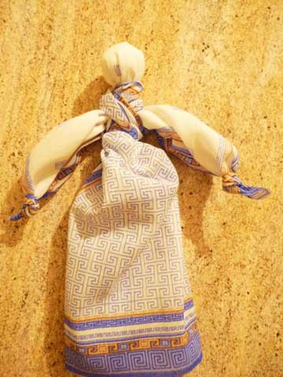
Бессонница
Это магическая колыбельная кукла Бессоница. Когда без видимой причины начинал плакать младенец, мать, чтобы успокоить его и защитить от злых духов, быстро сворачивала из 2 лоскутков ткани куклу-оберег и клала ее в колыбель, приговаривая:
Сонница-бессоница,
Не играй моим дитятком,
А играй этой куколкой.
Такая кукла оставалась в доме навсегда.

Slide 9
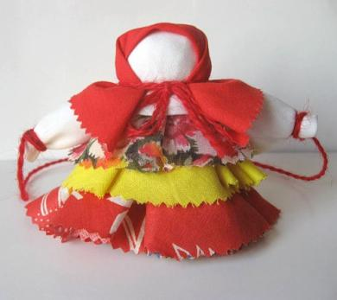
Колокольчик
Эта куколка - веселая, задорная, приносит в дом радость и веселье. Это оберег хорошего настроения. Даря Колокольчик, человек желает своему другу получать только хорошие известия и поддерживает в нем радостное и веселое настроение.

Slide 10
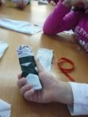
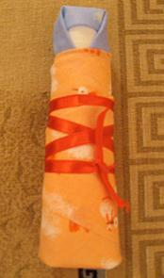
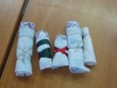
Пеленашка
Пеленашка была и неизменной куклой для ребенка в играх.
В основе правил изготовления Пеленашки воспроизводили основные признаки человеческого подобия: тело, голову и центр жизненной силы – пуп. Куклу изготавливали из куска ношенной домотканной одежды, вобравшей в себя тепло изготовивших ее рук и пропитавшейся трудовым потом. Считалось, что с родным, домашним материалом кукле передается частичка жизненной силы. При изготовлении кукла в руках человека как будто повторяла таинство рождения.

Slide 11
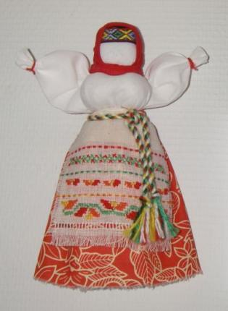
Спасибо за внимание

